Slide 1

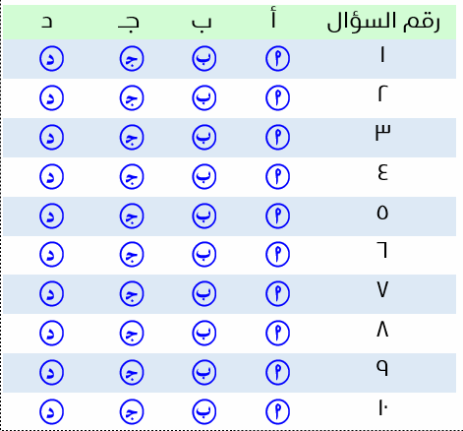
المملكة العربية السعودية | الإدارة العامة للتعليم
وزارة التعليم | متوسطة
تدريبات نافس الفصل الثاني 1447 هـ (الأسبوع الأول)
المجال : الهندسة والقياس
المجال الفرعي : الاشكال الهندسية
نواتج التعلم | المؤشرات
وصف تطابق مضلعين وتشابههما، واستخدامه في إيجاد القياسات المجهولة، وفي حل مسائل رياضية. | 1 | يصف تطابق مضلعين، ويستخدمه في تحديد المضلعات المتطابقة. وإيجاد القياسات المجهولة.
 | 2 | يميز حالات تطابق مثلثين، ويستخدمها في إثبات تطابق مثلثين.
 | 3 | يصف تشابه مضلعين، ويستخدمه في تحديد المضلعات المتشابهة. وإيجاد القياسات المجهولة.
 | 4 | يميز حالات تشابه مثلثين، ويستخدمها في إثبات تشابه مثلثين.
 | 5 | يحل مسائل رياضية تتضمن تطبيقات حياتية على إيجاد الأطوال أو المسافات باستخدام تطابق المضلعات وتشابهها، ويفسر حلها.

Slide 2
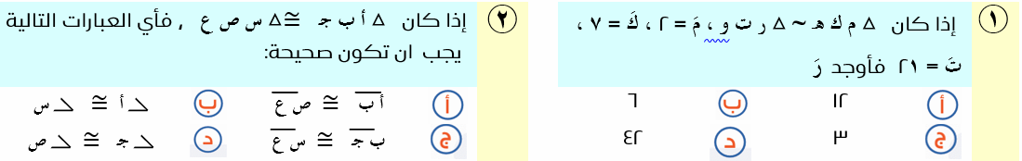
التدريب الأول

Slide 3
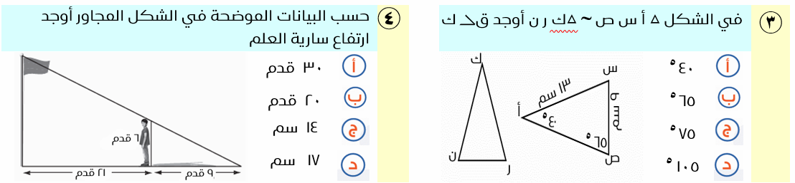

Slide 4
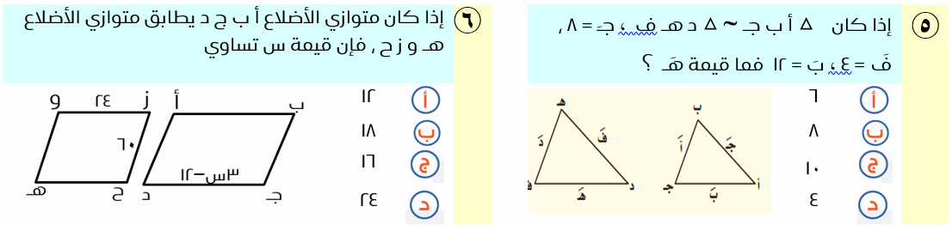

Slide 5
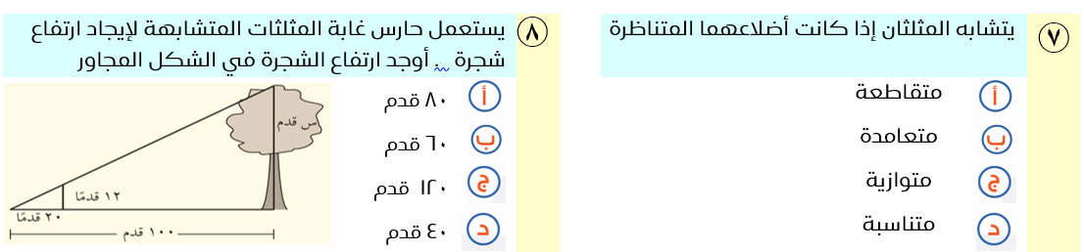

Slide 6
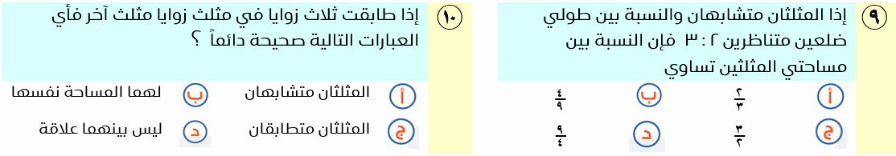

Slide 7
المملكة العربية السعودية | الإدارة العامة للتعليم
وزارة التعليم | متوسطة
تدريبات نافس الفصل الثاني 1447 هـ (الأسبوع الأول)
المجال : الهندسة والقياس
المجال الفرعي : الإحداثيات والتحويلات الهندسية
نواتج التعلم | المؤشرات
تسمية مواقع النقاط وتعيينها في المستوى الإحداثي. واستخدامها في إيجاد الميل وكتابة المعادلة. وتمثيلها بيانيا وإيجاد المسافة بين نقطتين وإحداثي نقطة المنتصف | 1 | يسمى مواقع نقاط في المستوى الإحداثي باستخدام الأزواج المرتبة من الأعداد النسبية، ويعينها
 | 2 | يوجد ميل المستقيم من تمثيله البياني وبمعلومية نقطتين تقعان عليه، ويفسره جبريا وبيانيا
 | 3 | يميز معادلة المستقيم، ويكتبها باستخدام صيغة الميل والمقطع وصيغة الميل ونقطة. والصيغة القياسية
 | 4 | يميز العلاقة بين ميلي مستقيمين متوازيين أو متعامدين ويستخدمها في كتابة معادلة مستقيم يوازي مستقيم معلوم أو يعامده
 | 5 | يوجد المسافة بين نقطتين في المستوى الإحداثي وإحداثي نقطة المنتصف

Slide 8
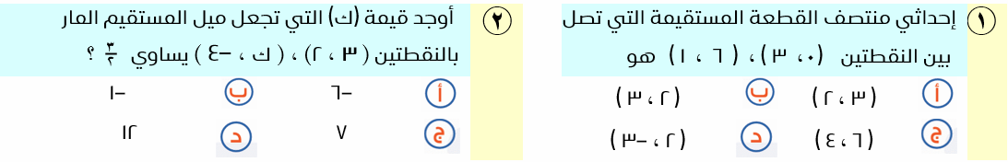

Slide 9
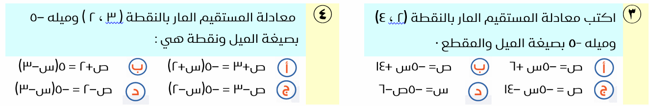

Slide 10
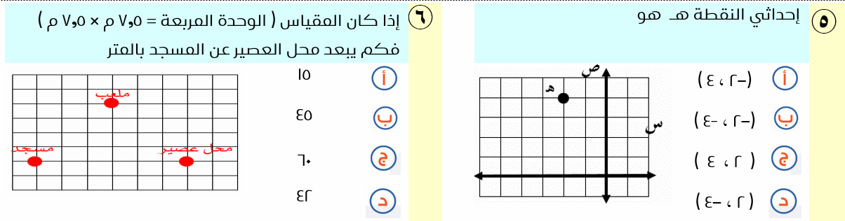

Slide 11
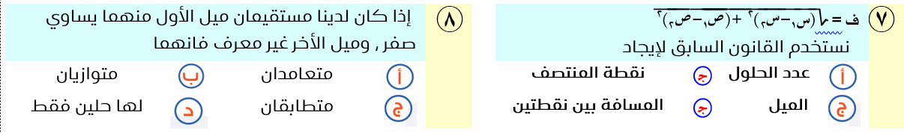

Slide 12
